Slide 1
Решения Ceragon

Slide 2

О чём будем говорить:
Представление компаниии
Обзор оборудования РРЛ, производства Ceragon
Оборудование, используемое в предложении - FibeAir 1500T
Система управления
Стоимость наращивания пропускной способности

Slide 3
Визитная карточка
Год создания - 1996.
Первый пролёт радио SDH (155M) был сдан в эксплуатацию в 1998.
С 2000 года на американской бирже NASDAQ (CRNT)
Более 300 работников.
HQ в Израиле.
10 представительств в мире.
Установки в мире:
    В более чем в 85 странах
    У более чем 180 заказчиков.
    Установленного оборудования –
    более, чем на 500М USD.

Slide 4
Рост продаж
$ Millions
Notes:
Amazing growth until CLEC fall – Q1 2001
Hit the bottom in Q3
Transition in the revenue – cellular replace while CLEC decline
Q4 – first time material revenue from cellular, over 20%

Slide 5
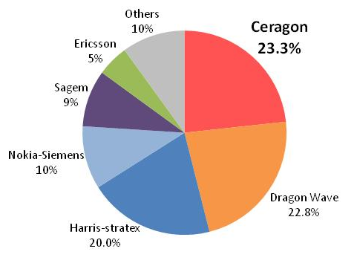
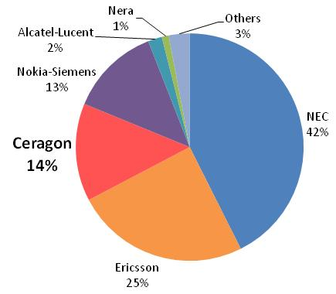
Рынок РРЛ и Ceragon.
No. 1 в высокоскоростных IP
Top 3 in Split-Mount SDH
Source: EJL Wireless, Sep. 2009
Source: SkyLight Research, Dec. 2009
Notes:
5

Slide 6
Особенности
Operates in millimetric wave frequencies 6 - 38 GHz
Multiple modulation scheme, 16 and 128 QAM
Complies with FCC, ETSI, ITU-R, ITU-T and IEEE standards and frequency plans, for operation worldwide
Provides STM-1/OC-3, 3xE3/DS3, 100BaseTx and E1/T1 interfaces
Automatic Tx Power Control (ATPC)
Compact, easy-to-install and fully software configurable for simplified provisioning

Slide 7
Особенности
Продолжение
Supports SONET/SDH, ATM and IP over SONET
Additional 2 Mbps wayside channel and 64 Kbps user channel
Advanced FEC with special ATM optimization provides fiber-like performance (BER<10-13)
Built-in Add and Drop Multiplexer (ADM) providing up to 32 T1/E1 tributary interfaces per site
Configurations: (1+0), protected (1+1), space and frequency diversity
Encrypted 155 Mbps radio with high level DES based core (FITS PUB 46-3)
CeraView®, Java-based SNMP element manager, and PolyView™
open interface network management applications

Slide 8
Применение в сложных климатических условиях

Slide 9
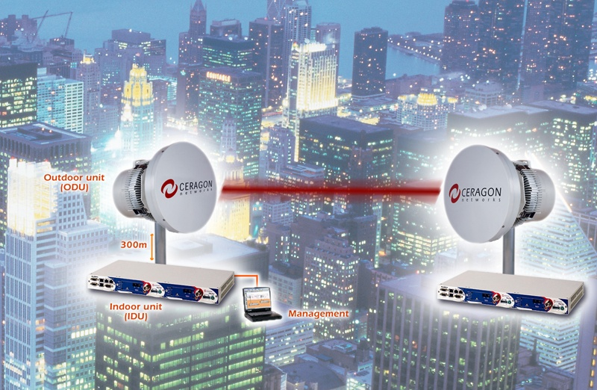
Наша Технология
Ceragon Networks Proprietary and Confidential
Ceragon Networks Proprietary and Confidential

Slide 10
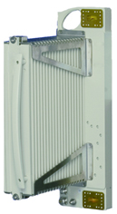

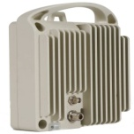
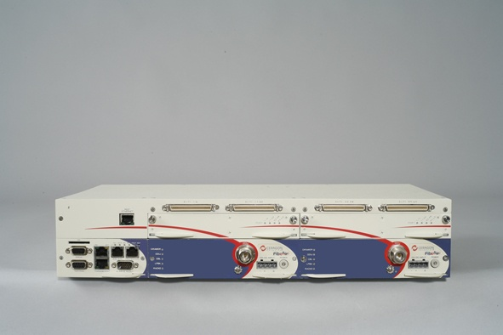


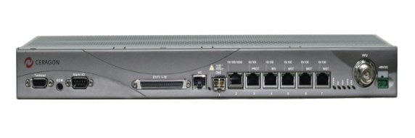
Группа изделий FibeAir
1500P
FA640
FA1500T
Супер PDH.
N+1
Многомодульная платформа.
Построение транспортных сетей по типу «звезда»
Магистральные транспортные сети
SDH- транспортные сети
для TDM и IP от
50Мбитс до 622Мбитс
IP10
Транспортные сети для TDM и IP от 10Мбитс до 500 Мбитс, вкл.Узловые решения

Slide 11
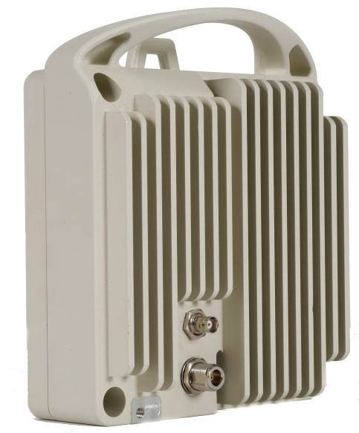
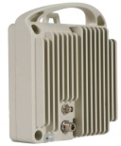
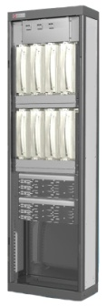
Радио блоки
Частоты
38 GHz
RFU-HP
11 GHz
RFU-HP
RFU-HP
8 GHz
RFU-C
RFU-C
Основные отличия
6 GHz
Стандартная Мощность 1RX, установка на антенне или с волноводом
Повышенная Мощность
2RX, IF combining,
встроенное SD,
поддержка N+1
Сверх Повышенная Мощность
2RX, IF combining,
встроенное SD,
All Indoor, N+1 carriers
(up to 9+1)

Slide 12
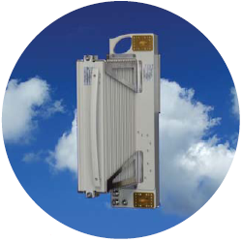

RFU-HP
High Power Radio

Slide 13

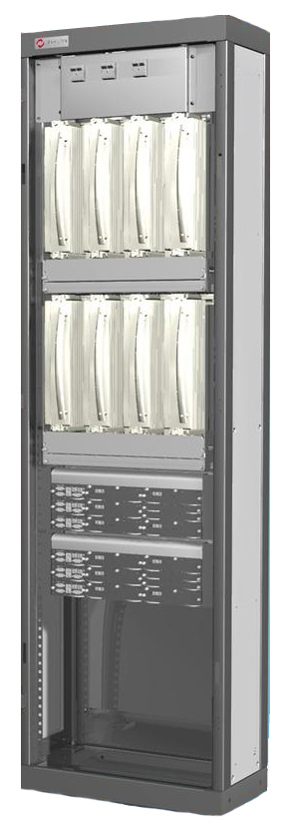

RFU-HP
Высокая мощность передачи
Покрытие больших расстояний
Оптимальное решение для
пространственного разнесения
Простота конструкции
Возможности установки:
N+N Split Mount FA 1500
N+1 Split Mount FA 1500T
N+N All Indoor FA 1500
N+1 All Indoor FA 1500T
RFU-HP
1500T

Slide 14
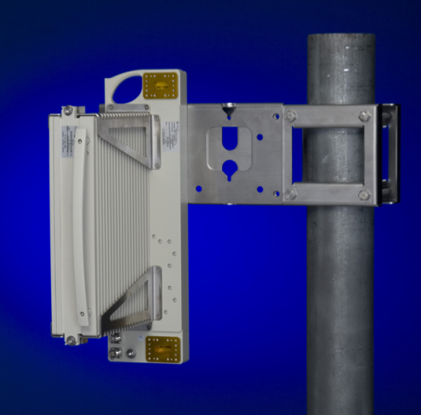
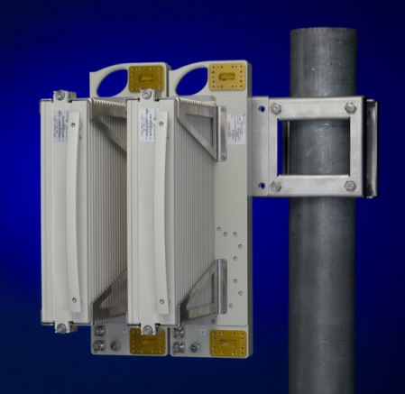
RFU-HP Split Mount - Общие технические параметры ODU
Поддерживаемые частоты: 6, 7, 8 и 11 GHz
Выходная мощность сигнала:
128QAM: 29 dBm (6, 7, и 8GHz),
27 dBm (11GHz)
Типы резервирования: HSB, SD, FD
Встроенное пространственное разнесение – один радио блок имеет один передатчик и два приёмника ( 2RT)
Пространственное разнесение основано на
digital multi-mode IF combiner
XPIC
Высота: 490 мм, ширина 144 мм,
глубина 280 мм, вес 17кг
RFU-HP

Slide 15
RFU-HP для All Indoor - Общие технические параметры
Поддерживаемые частоты: 6, 7, 8 и 11 GHz
Выходная мощность сигнала:
128QAM: 32 dBm (6, 7, и 8GHz),
29 dBm (11GHz)
Типы резервирования: HSB, SD, FD
Встроенное пространственное разнесение – один радио блок имеет один передатчик и два приёмника (2RT)
Пространственное разнесение основано на
digital multi-mode IF combiner
XPIC
Высота: 490 мм, ширина 144 мм,
глубина 280 мм, вес 17кг
1500T

Slide 16
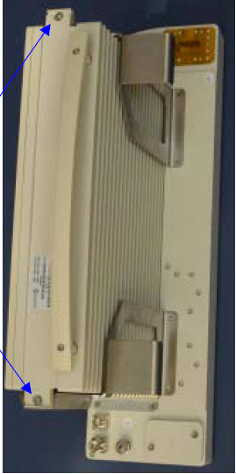
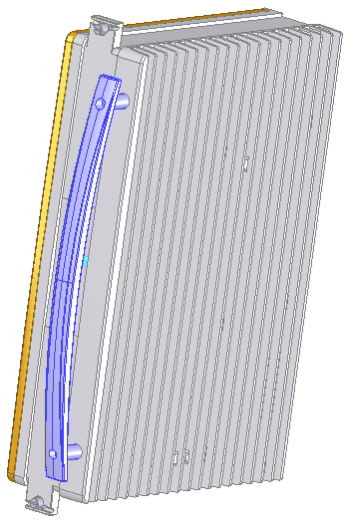
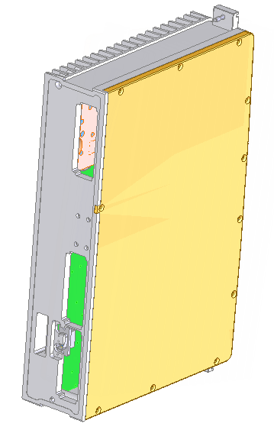
Внешний вид
OCB
RX main
TX
RFU
RX diversity

Slide 17
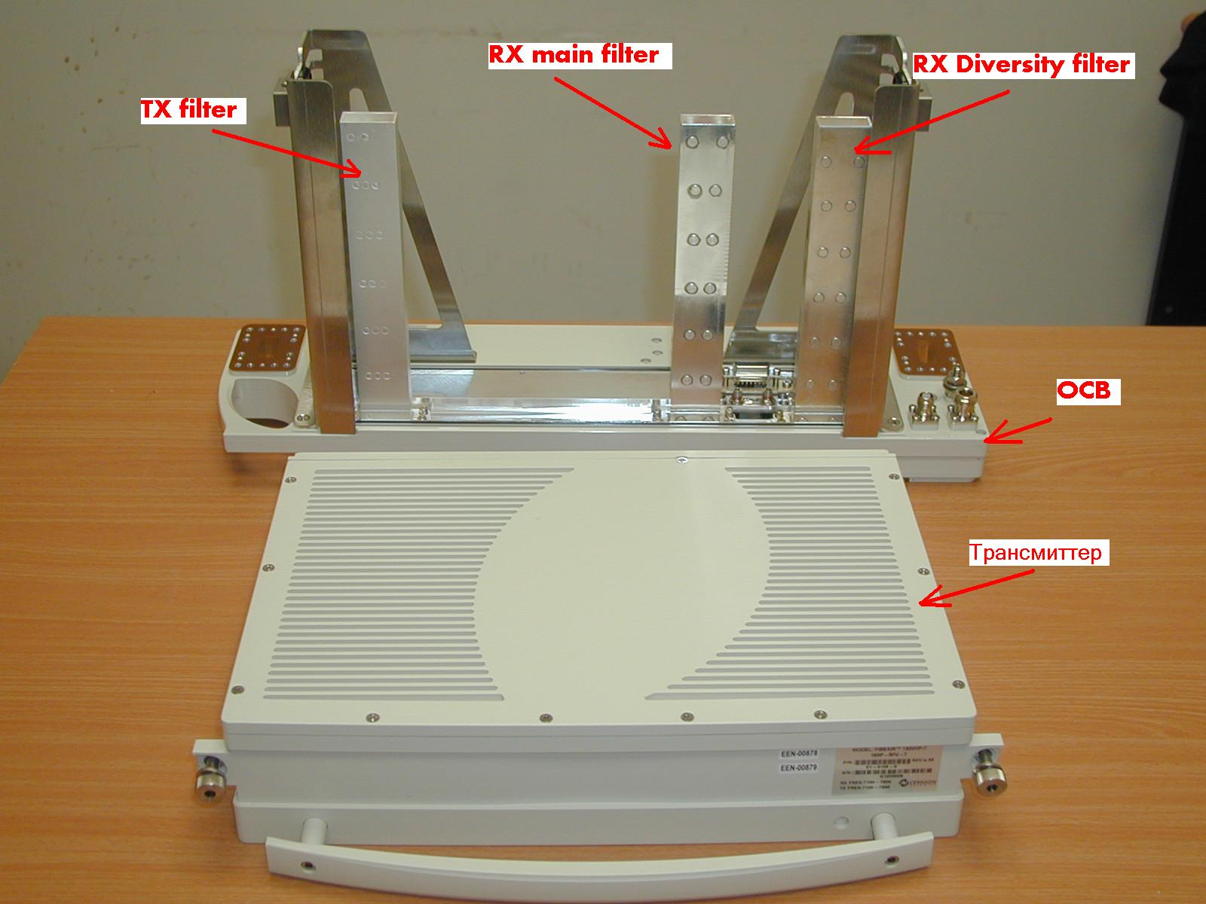
Внешний вид

Slide 18
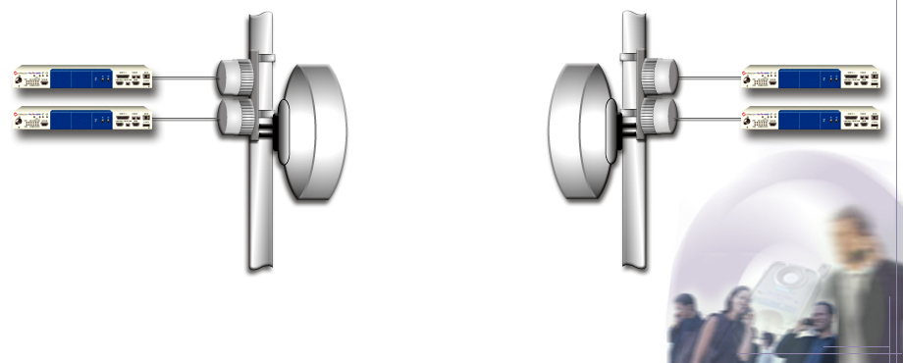
Оптимальное решение пространственного разнесения
Space Diversity с IF Combining
TX
TX
RXm
RXm
RXd
RXd

Slide 19

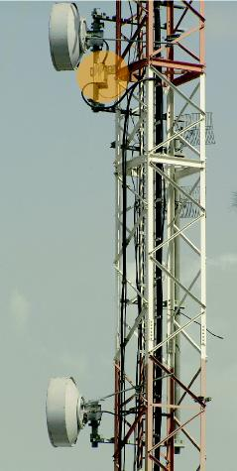

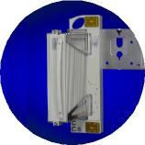
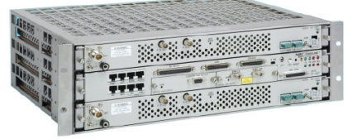

Пространственное разнесение с использованием
RFU-HP
Традиционное решение SD
Решение Ceragon для SD
Main Antenna
Main
Antenna
Один RFU
Diversity
Antenna
Один IDM
2 x Indoors
Два ODUs
Diversity
Antenna
RFU-HP –Система, которая позволяет использовать
один RFU и один IDM для пространственного разнесения

Slide 20
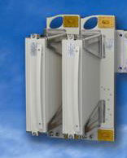

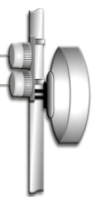

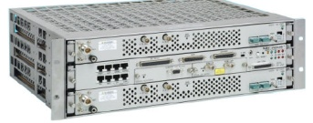

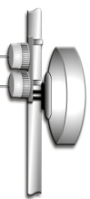

RFU-HP HSB + Space Diversity
Main Antenna
Main Antenna
SD работает
всегда
Diversity
Antenna
Diversity
Antenna
Традиционное решение
Main
Antenna
Main
Antenna
2 x Indoors
2 x Indoors
Diversity
Antenna
Diversity
Antenna
Lost Space Diversity

Slide 21

Оборудование - FibeAir IP10

Slide 22
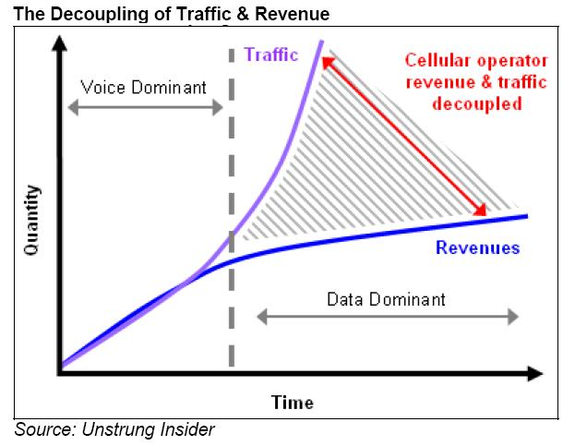
Сети широкополосного доступа: требования для IP сетей
Уменьшение стоимости каждого «бита» в беспроводных сетях.

Slide 23



IP-based cellular backhaul
ETH
MEN
Control
Широкие возможности для Медиа -сервисов
Opex/ Capex
Гибкость
Транспорт Ethernet –это естественный
выбор для IP cервисов

Slide 24
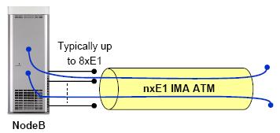
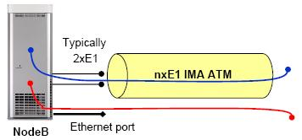
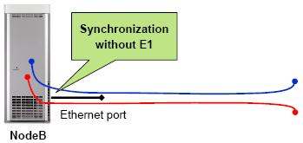
Поэтапная миграция на IP
Cуществующий этап
Data + Voice через E1
Voice (R.99)
Data (HSDPA)
Промежуточный этап
Voice, и низкоскорстная дата через E1
Широкополосная Data(HSPA) через Ethernet
Voice (R.99)
Data (HSDPA)
через Eth
Окончательный этап
Data + Voice через Ethernet
Voice (R.99)
через Eth
Data (HSDPA)
через Eth

Slide 25
Возможные варианты построения Backhole.
n X T1/E1
nXT1/E1
?
ETH
Control
Сложности? Cтоимость?
Взаимодействия c сетями?
TDMoETH
Все пакеты
Map TDM over packet (PWE)
Уверенность & Известность
ETHoTDM
SONET/SDH
Map Ethernet over PDH/ SDH
Native²
Естественные пути для
каждого вида трафика
Достоинства обоих путей
ETH & TDM

Slide 26
Движение в сторону IP
Оптимизация использования транспортной сети для различных видов трафика.
  Голос через TDM
  Быстрый рост трафика передачи данных
Native²
Native²
Универсальный backhaul – Поддержка TDM и Ethernet/IP

Slide 27




Cellular backhaul основанный на “PtP" Native² системах
(использование внешних коммутаторов)
1+0
Edge site #1
1+0
Edge site #2
1+1
1+0
Agg. site
Fiber
node
Edge site #3
Fiber site
1+0
1+1
E1/T1 cross-connect
Edge site #4
Chain site
Ethernet switch
n x T1/E1 interface
GE/FE interface
MW Radio link
PtP Native² radio unit

Slide 28







Cellular backhaul основанный на интегрированных узловых Native² системах
(cо встроенным коммутатором)
1+0
Edge site #1
1+0
1+1
Edge site #2
Fiber
node
1+0
Agg. site
1+1
Fiber site
Edge site #3
1+0
n x T1/E1 interface
Edge site #4
Chain site
FE/GE interface
MW Radio link
Radio device with integrated
Ethernet switching &
TDM cross-connect
Channelized STM1/OC3 interface

Slide 29
End-to-end service management
1+0
1+1
Edge site #1
Fiber
node
Agg. site
Fiber site
E1 service ("E1 VC")
Ethernet service ("Ethernet VC")
Support service provisioning, OA&M and SLA assurance

Slide 30

Ceragon’s Ethernet Mульти- радио
Платформа Native Ethernet
Максимальная пропускная способность
  Оптимизация модуляцией
Минимальная задержка (< 0.07 msec для GbE@400 Mbps)
  Лучшее решение для VoIP & и др.приложений чувствительных к задержкам
Cинхронизация для сетей TDM
ToP-aware - Достоинства QoS классификатора для различных приоритетов ToP пакетов
Опция native^{2:}
PDH с native IP трафик,
никогда не смешиваются и динамически используют общий канал.
Native Ethernet
Native (Стандартный) TDM

Slide 31

FibeAir IP-10 – обзор
Новое поколение Native² РРЛ IP-MAX продолжает оптимизировать переход backhaul на IP
  Сочетание native Ethernet с классическим TDM
  Гибкое распределение ёмкости радио канала между TDM and Ethernet
Максимально используемая ёмкость радио канала
  10 - 500Mbps на радио канал
  7MHz - 56MHz занимаемая полоса канала
  6GHz - 38GHz
Уникальный Adaptive Coding & Modulation (ACM) - QPSK-256QAM
Встроенные возможности коммутатора Ethernet cо свойствами switch L2
Оптимизация для backhaul – IP и TDM-to-IP миграция

Slide 32

FibeAir IP-10 – Интерфейсы
TDM: 16/32 E1
10/100BaseT
10/100/1000BaseT
RF
Габариты:
Высота - 1U ,
Длина < 19" ,
Глубина <12" (ETSI)

Slide 33
FibeAir IP-10 – основные достоинства
Встроенный Ethernet switch
IP-10 поддерживает два варианта работы встроенного Ethernet коммутатора:
  Metro switch – Ethernet switching включён
  Smart pipe – Ethernet switching is выключен
    Только один порт Ethernet используется для передачи трафика
    Система работает как PtP РРЛ Ethernet
IP-10
IP-10
Ethernet
User
Interfaces
Ethernet
Switching
Radio
interface
Ethernet
User
Interface
Radio
interface
Metro switch mode
Smart pipe mode

Slide 34




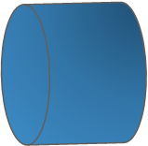





FibeAir IP-10 - основные достоинства
Поддержка ACM
8 модуляций- рабочих уровней (~3db коэф.усиления для каждого уровня)
256QAM
256 QAM
256 QAM
128QAM
64QAM
32QAM
16QAM
8PSK
QPSK
Voice & real time services
Non-real time services
Time
Пропускная способность на радио канал:
  10 to 50 Mbps @ канал 7MHz
  25 to 100 Mbps @ канал 14MHz
  45 to 220 Mbps @ канал 28 MHz
  90 to 500 Mbps @ канал 56 MHz
- Увеличивает ёмкость и доступность.
- Возмодность для различных уровней
сервиса – SLA.

Slide 35



Конфигурация 1+0
1 IP-10, 1 ODU-RFU
Встроенный Ethernet switch может быть использован для подключения локальных Ethernet сетей
RFU
IP-10
Ethernet
E1/T1s

Slide 36

Конфигурация 1+1 HSB
2 IP-10, 2 xODU.
Встроенный Ethernet switch может быть использован для подключения локальных Ethernet сетей.
Резервирование является полным.
Порты Ethernet & TDM резервируются с помощью панели.
Переключение <50mS
RFU
RFU
IP-10
Ethernet
Protection Panel
E1/T1s
IP-10

Slide 37
Узловое решение – метод наращивания
Тот же IDU IP-10 используется в качестве терминала и элемента узла.
До 6 блоков могут быть соединены в Узел
Каждый блок поддерживает:
  Радио канал
  7 Ethernet портов (2 GE & 5 FE)
  16 or 32 E1, ch-STM1
Дополнительные блоки могут быть добавлены по необходимости
Радио каждой пары могут быть сконфигурированы, как:
  Два независимых 1+0 линков
  Один полностью зарезервированный 1+1 линк
IP-10
IP-10
IP-10
IP-10
IP-10
IP-10
IP-10
IP-10
IP-10
IP-10
IP-10
IP-10
IP-10

Slide 38
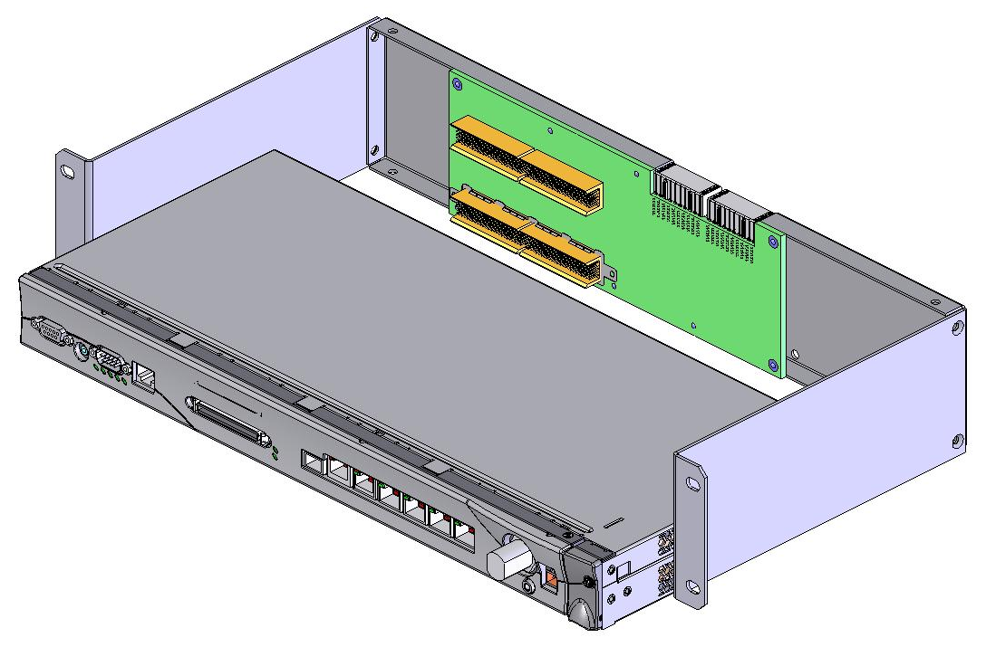
Integrated nodal solution – Mechanical concept

Slide 39
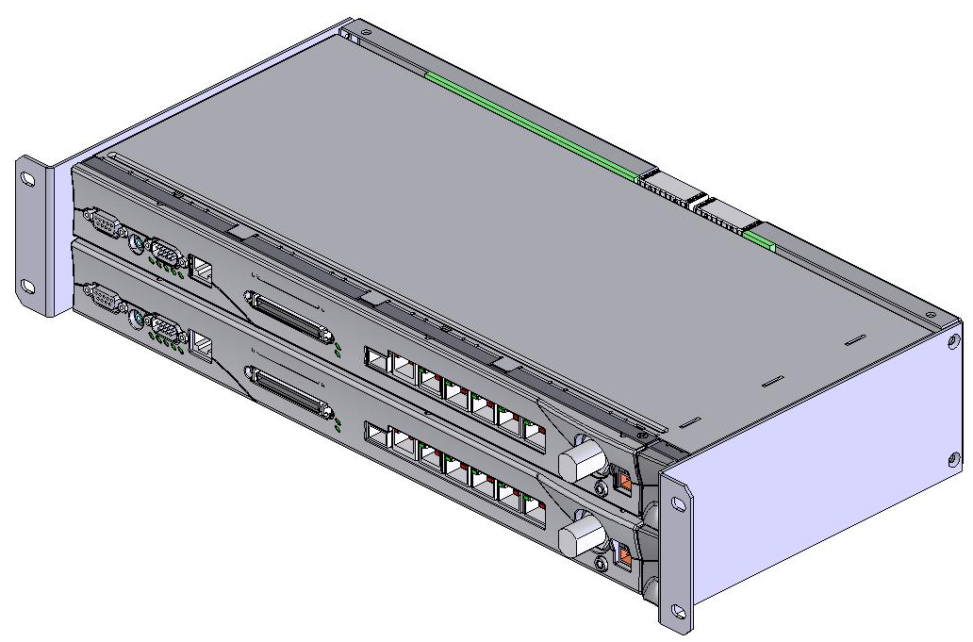
Integrated nodal solution – Mechanical concept

Slide 40
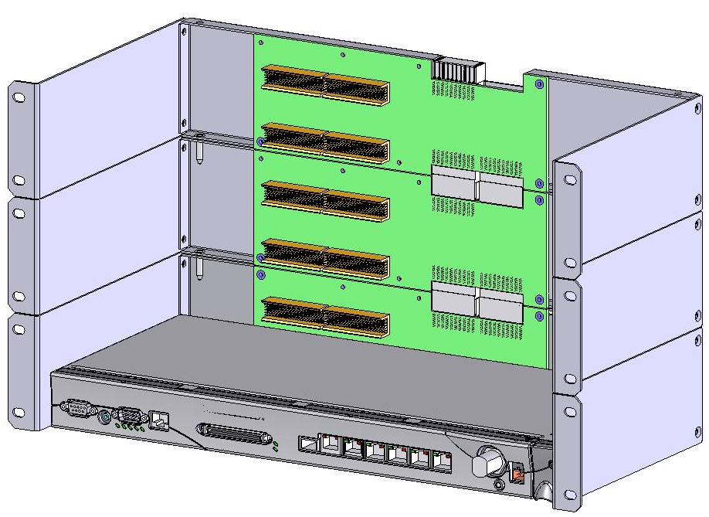
Integrated nodal solution – Mechanical concept

Slide 41
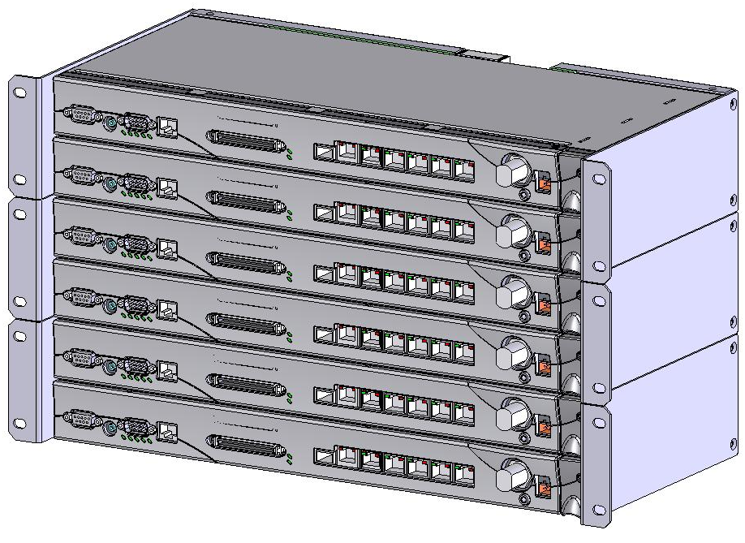
Integrated nodal solution – Mechanical concept

Slide 42

Introduction
Система управления оборудованием Ceragon
CeraView - EMS
PolyView & CeraMap - NMS

Slide 43
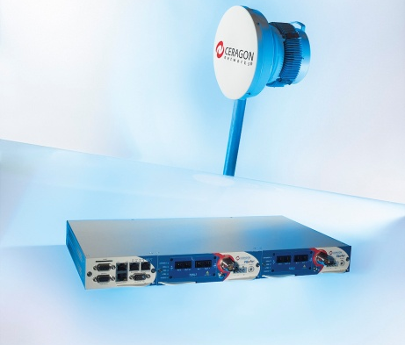
Система управления
Local Craft Terminal – терминальный порт
CeraView® - Управление элементом сети
PolyView™ - Управление сетью
    SNMP протокол, аппликация разработана на Java
    Работает под Windows и Unix
    Может быть интегрирована в другие системы управления
    Поддержка сквозного канала управления In-band
    Встроенный flash disk 128Mbyte
    Встроенное резервирование

Slide 44
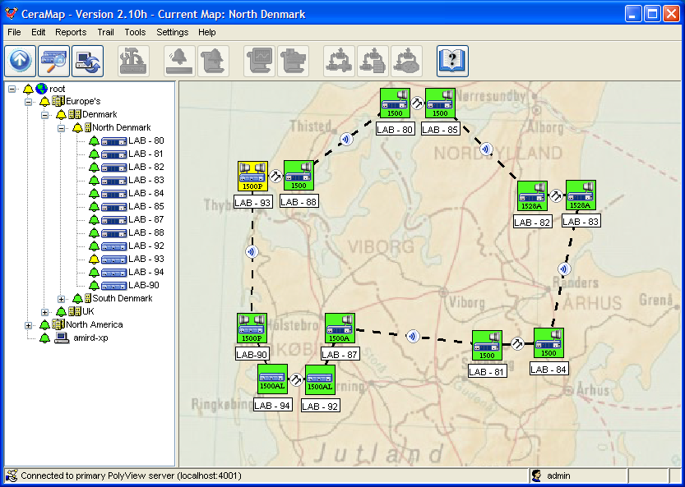
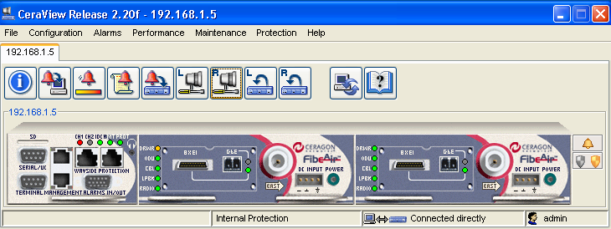
Система управления
CeraView® – Управление элементом сети
  Возможности: Конфигурация, Обновление программного обеспечения, качественные характеристики, аварийные сигнализации и диагностика
PolyView™ - Управление элементами сети
  Возможности: Глобальная конфигурация & reports (Inventory, аварийные сигнализации по всем элементам, качественные характеристики по всем элементам, RDA - дистанционный доступ к базам, и многое другое)

Slide 45
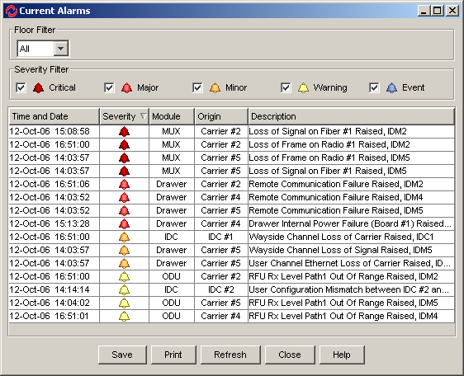
System Alarms Screen

Slide 46
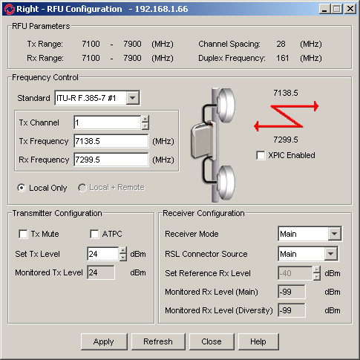
RFU Configuration

Slide 47
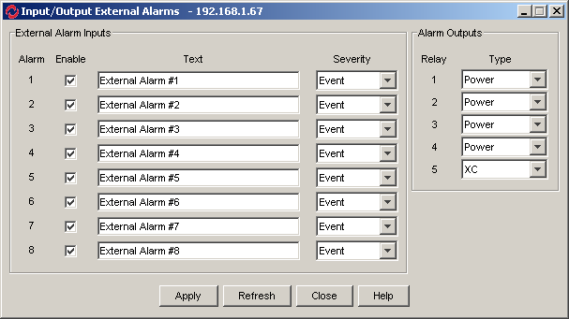
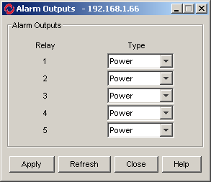
External Alarms Configuration

Slide 48
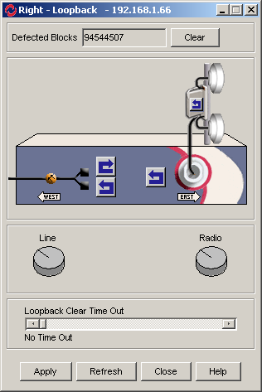
Loopbacks

Slide 49

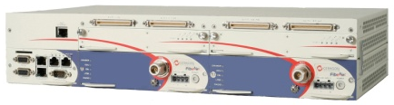
Global NMS: Overview
HpOV
NetACT
NETCOOL
CeraMap
Network
Admin
CeraMap
Network
Admin
CeraMap
Network
Admin
PolyView
Server
CeraView
NETWORK
CeraView
CeraView
NETWORK

Slide 50
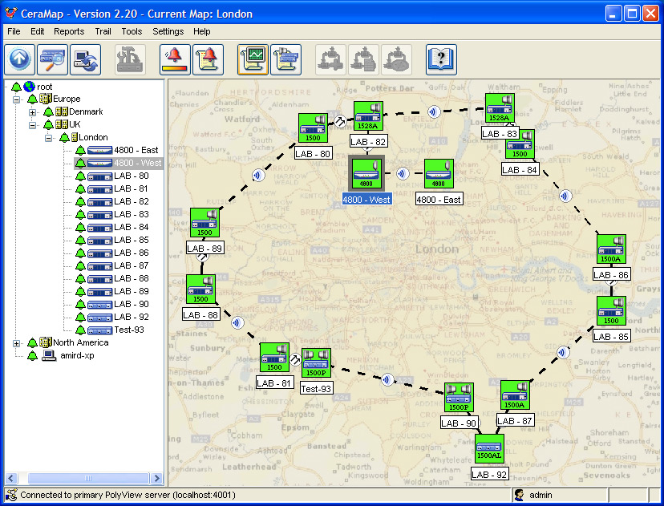
PolyView NMS: CeraMap

Slide 51
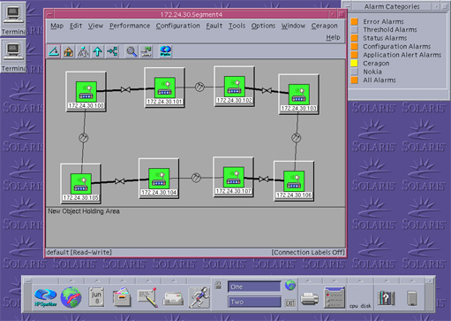
PolyView NMS: Main Features
Windows & Unix
HpOV or
Standalone
Topmost Alarms
Configuration
Config & SW DL
Performance
Reports
Inventory Reports
Current alarm, Alarm Log
Triggers

Slide 52


PolyView NMS Redundancy Support
CeraMap
Client
CeraView
EMS
Northbound
NMS
CeraMap
Client
CeraView
EMS
CeraMap
Client
CeraView
EMS
Trap Forwarding
+Alarm Sync
CeraView
EMS
Remote
Access Sites
CeraView
EMS
PolyView
Primary Server
PolyView
Secondary Server
Servers
Synchronization *
Main Site
Backup Site
SNMP Traps
SNMP Traps
polling
- Alarms info
- Inventory info
- PM info
polling Alarms info
Network
* Servers Synchronization
- Topology
- Security information
- Alarm triggering information

Slide 53
Итог
FibeAir позволяет оператору уменьшить первичные затраты на оборудование
Поддержка всех основных видов интерфейсов позволяет применять систему с разным оборудованием
Система может быть интегрирована существующую сеть
Простое программное обеспечение и модульная структура позволяют изменять конфигурацию и наращивать пропускную способность
Оптимизированный узел для смешанных сетей IP и TDM

Slide 54
Пример расчёта
2+1
4+1
Cтоимость линии «Псков - В. Луки», 6Ггц
1,117,630 USD
1,602,390 USD
Cтоимость линии «Псков - В. Луки», 7Ггц
1,085,650 USD
1,570,410 USD

